Slide 1
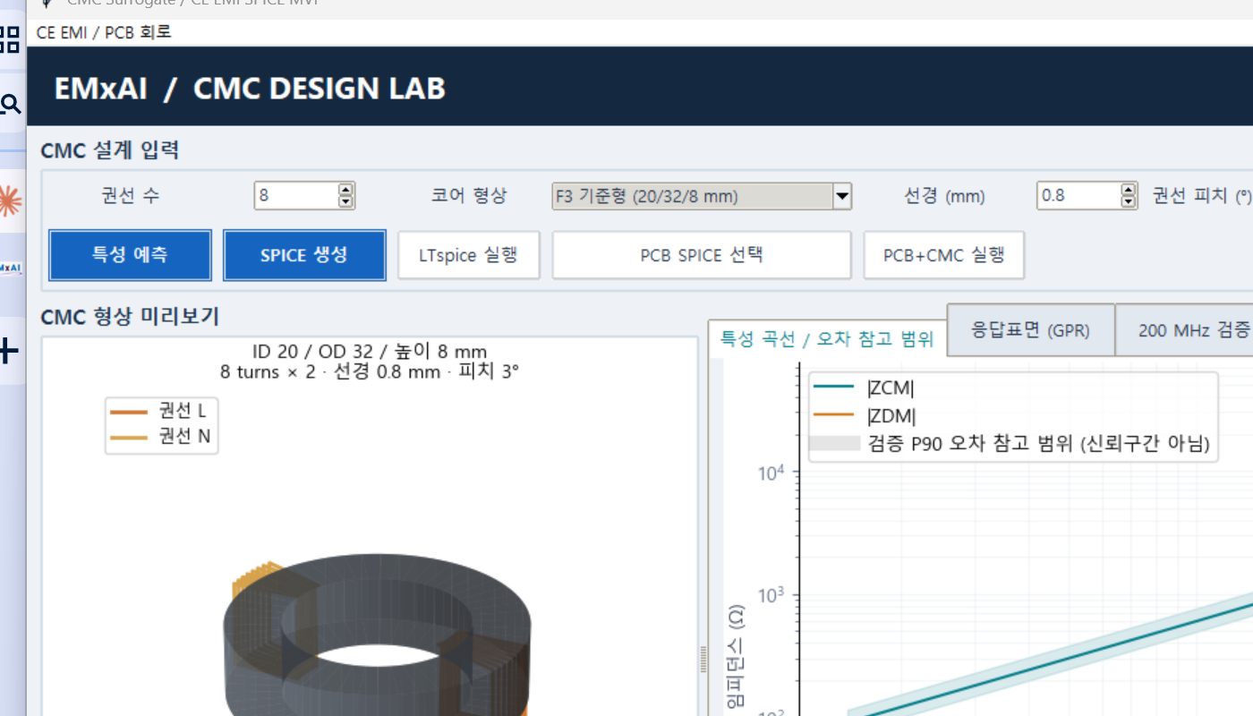
CMC Coil 설계 GUI의 입력과 출력
실제 제작된 CMC DESIGN LAB 화면을 기준으로 설계 변수와 결과를 구분합니다.
실제 GUI
설계 입력
권선 수
8 turns × 2
코어 형상
F3 기준형 20/32/8 mm
선경
0.8 mm
권선 피치
3°
계산 출력
형상
3D 이중 권선 미리보기
특성
|ZCM| · |ZDM| 주파수 곡선
편차
검증 오차 참고 범위 (P90 21.43%)
FSV
ADM .0126 / FDM .0134 / GDM .0210
등급
Excellent 8/8
모델
SPICE Subcircuit 생성
안내
공개된 내용은 교육 참가자를 위한 내용으로 실무사용시는 재료 입력, 주파수 확장, 편차고려 등 추가 사항들이 있어, 문의 후 사용이 필요합니다.
41

Slide 2
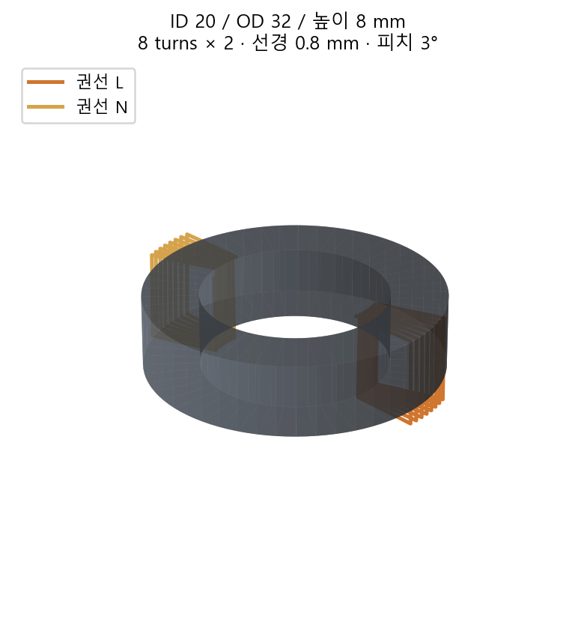
CMC Coil 설계기를 MCP 도구로 연결
GUI와 MCP가 동일한 예측 엔진을 사용하도록 도구의 입력과 출력을 정의합니다.
AI / Agent
MCP 도구
CMC 설계 엔진
자연어 요청
predict_cmc
generate_spice
“8턴, F3 코어,
선경 0.8 mm 조건으로
CMC 특성을 예측하고
SPICE를 만들어줘”
표준 입력
{
"turns": 8,
"core_family": "F3",
"wire_mm": 0.8,
"pitch_deg": 3.0
}
사용자는 GUI와 같은
설계 조건을 말합니다.
|ZCM| · |ZDM| 곡선
SPICE .SUBCKT
GUI 입력 항목과 같은 스키마
같은 모델이 GUI와 MCP 결과를 생성
호출 흐름
설계 조건 전달
→
특성 예측
→
SPICE 생성
→
AI가 결과 설명
핵심
MCP는 새 계산기를 만드는 기능이 아니라, 기존 CMC GUI 엔진을 AI가 호출하는 표준 연결 방식입니다.
42

